Slide 1
Untersuchung des Einflusses von Ausreißern auf die Prognosegenauigkeit von Feinstaubkonzentrationen
Bachelorarbeit, Davin Ahn
Notes:
Guten Tag, meine Damen und Herren. Ich freue mich, Ihnen heute meine Abschlussarbeit mit dem Titel 'Untersuchung des Einflusses von Ausreißern auf die Prognosegenauigkeit von Feinstaubkonzentrationen' zu präsentieren. In meiner Arbeit habe ich mit verschiedenen Algorithmen die Änderungen der Prognosemodellsleistung untersucht. Ich hoffe, dass Ihnen meine Präsentation heute gefallen wird.

Slide 2
Agenda
1. Einleitung 2. Methoden 3. Ergebnisse & Diskussion 4. Fazit & Ausblick
Notes:
Die Inhalte meiner Präsentation sind in vier Abschnitte unterteilt: Einleitung, Methoden, Ergebnisse & Diskussion sowie Fazit & Ausblick Ich werde zunächst die Hintergrundinformationen vorstellen, dann meine Methoden zur Untersuchung des Einflusses von Ausreißern erläutern, und danach die Ergebnisse und Diskussion. Schließlich werde ich meine Schlussfolgerungen ziehen und einen Ausblick auf mögliche zukünftige Forschungsrichtungen geben.

Slide 3
1. Einleitung
Notes:
In der Einleitung werde ich erläutern, was von meiner Arbeit erwartet werden kann. Und werde ich die Grundlagen der Untersuchung des Einflusses von Ausreißern vorstellen.

Slide 4
Einleitung
Zweck dieser Arbeit
Die Zunahme des Umweltmonitoring-Bedarfs
Häufige Verursachung der Ausreißer beim Messen der Umweltstoffe durch Kostengünstige Sensoren
Die Wichtigkeit der Zeitreihendaten
Notes:
Der Zweck meiner Arbeit besteht aus drei Hauptideen. Erstens, das steigende Interesse der Menschen an Umwelt führt zu einem wachsenden Bedarf an Umweltmonitoring.
Zweitens können kostengünstige Sensoren, die auch in Entwicklungsländern eingesetzt werden können, dabei helfen, Feinstaubkonzentrationen vorherzusagen und zu überwachen. Allerdings treten bei der Verwendung solcher Sensoren häufig Ausreißer auf.
Drittens, obwohl sich die meisten Menschen für Foto-, Video- oder Textdaten interessieren, ist Zeitreihendaten im Bereich von Big Data wichtiger. Durch die Analyse von Zeitreihendaten können wir Trends erkennen und zukünftige Entwicklungen vorhersagen. Dies ist besonders wichtig im Umweltmonitoring, da es uns hilft, die Auswirkungen menschlicher Aktivitäten auf die Umwelt besser zu verstehen und geeignete Maßnahmen zu ergreifen.

Slide 5
Einleitung
Der Prozess dieser Arbeit
den Einfluss von Ausreißern
die Entwicklung vertieftes Verständnisses für verschiedene Algorithmen
den Beitrag zur Empfehlung in einer konkreten Forschungssituation
Notes:
Zusammenfassend kann man sagen, dass meine Arbeit darauf abzielt, den Einfluss von Ausreißern auf die Prognosegenauigkeit von Feinstaubkonzentrationen zu untersuchen, und durch die Analyse des Einflusses von Ausreißern kann man ein vertieftes Verständnis für die hier verwendeten Algorithmen entwickeln. Mit dieser gründlichen Analyse können wir in einer konkreten Forschungssituation eine Empfehlung für den besten Algorithmus abgeben.

Slide 6
Einleitung
Zeitreihendaten
Merkmale
Nach Zeit sortiert
Werte miteinander korreliert
Muster
Trend
Saisonalität
Zyklus
zufällige Schwankung
Notes:
Eine Zeitreihe ist eine Folge von Messungen, die in regelmäßigen Zeitintervallen durchgeführt werden. Somit kann eine Zeitreihe als eine Reihe aufeinander folgender Momente definiert werden. Die besonderen Merkmale von Zeitreihendaten bestehen darin, dass sie nach „Zeit“ sortiert und aufeinander folgende Werte miteinander korreliert sind.
Da Zeitreihendaten zeitabhängig sind, gibt es ein zeitliches Muster. Traditionell werden Zeitreihendaten in Trend, Saisonalität, Zyklus und zufällige Schwankung kategorisiert.
Trend ist Veränderungen über einen längeren Zeitraum, die nicht in einem regelmäßigen Muster wiederholt werden. Die oben zwei Abbildungen zeigen fallende bzw. steigende Trends.
Saisonalität tritt auf, wenn eine Zeitreihe von saisonalen Faktoren wie der Jahreszeit oder dem Wochentag beeinflusst wird. Die Saisonalität stellt ein Muster dar, das sich gemäß einem regelmäßigen Zyklus wiederholt, und weist immer eine feste und bekannte Frequenz auf, wie z. B. Jahreszeit oder Wochentag. In der dritten Abbildung sind die zwischen 1975 und 1982 beobachteten Schwankungen ein Beispiel für ein solches Muster.
Man kann dann sich fragen, was diese andere Schwankungen in dieser Abbildung sind. Die sind ein anderes Muster von Zeitreihen, das als Zyklus heißt.
Zyklus ist ein weiteres klassifiziertes Muster, das sich in Wellenform ohne regelmäßigen Zyklus und ohne feste Frequenz wiederholt. Diese Muster weisen typischerweise Schwankungen von zwei oder mehr Jahren auf. Die dritte Abbildung zeigt ein saisonales Muster, bildet aber auch große Wellen über einen langen Zeitraum ab, zum Beispiel so kurz wie sieben Jahre und so lang wie zehn Jahre, was ein Beispiel für einen Zyklus ist.
Zufällige Schwankungen sind, wie in der vierten Abbildung dargestellt, andere Unregelmäßigkeiten als Trend, Saisonalität und Zyklus.

Slide 7
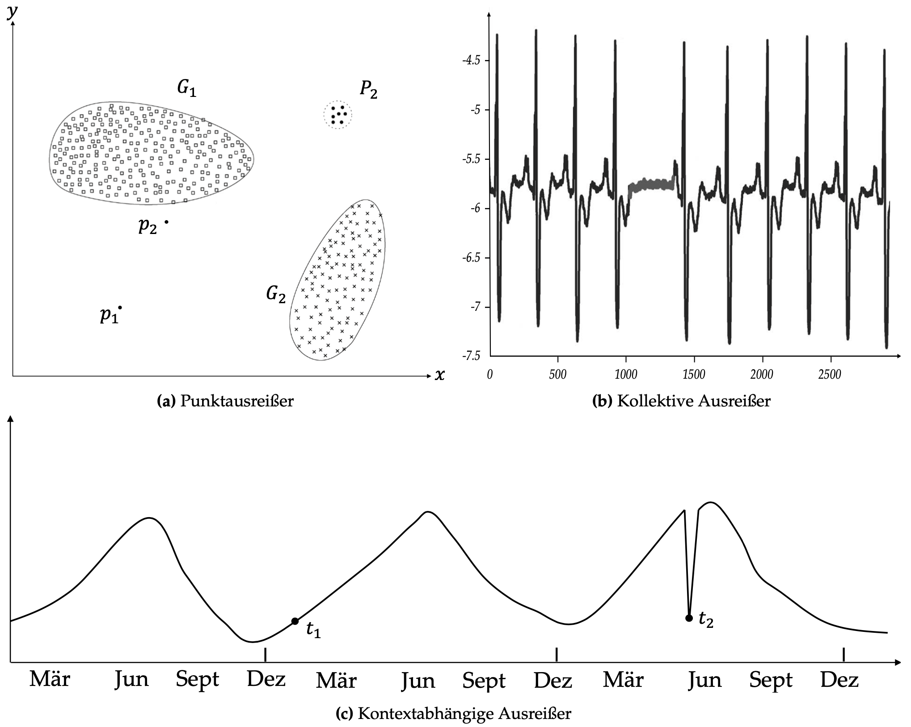
Einleitung
Anomalien
Punktausreißer
Kollektive Ausreißer
Kontextabhängige Ausreißer
$$P_{3}$$
Notes:
Punktausreißer: Wenn ein beliebiger Datenpunkt in Bezug auf die übrigen Daten als anomal betrachtet wird, wird er als Punktausreißer bezeichnet. Dies ist die einfachste Art von Ausreißer. Beispielsweise sind in Abbildung (a) die Punkte p1 und p2 sowie die Punkte im Bereich P3 Punktausreißer, da sie außerhalb der Grenzen des normalen Bereichs liegen.
Kollektive Ausreißer: Wenn eine Kollektion verwandter Datenpunkte in Bezug auf den gesamten Datensatz anomal ist, werden diese Punkte als kollektive Ausreißer bezeichnet. Ein einzelner Datenpunkt für sich genommen ist vielleicht keine Anomalie, aber was im Zusammenspiel mit anderen Daten geschieht, kann er eine Anomalie sein. Abbildung (b) ist ein Beispiel einer menschlichen Elektrokardiogramm-Ausgabe. Der Bereich zwischen 1000 und 1500 entlang der x-Achse weist auf eine Anomalie hin, da die gleichen niedrigen Werte ungewöhnlich lange vorhanden sind.
Kontextabhängige Ausreißer: Wenn bestimmte Datenpunkte in einem bestimmten Kontext anomal sind, werden sie als kontextabhängige Ausreißer bezeichnet. Diese Datenpunkte können in einem bestimmten Kontext kontextabhängige Ausreißer sein, in einem anderen Kontext jedoch als normal gelten. Abbildung (c) zeigt ein Beispiel für kontextabhängige Ausreißer in Zeitreihendaten, die die monatlichen Temperaturen in einer Region zeigen. Eine Temperatur für die Zeit t1 kann im Winter normal sein, aber dieselbe Temperatur wäre im Sommer eine Anomalie.
Zusammenfassend kann man sagen, dass Punktausreißer innerhalb des gesamten Datensatzes auftreten können, während kontextabhängige Ausreißer nur innerhalb einer Gruppe eines verwandten Datensatzes auftreten können. Kollektive Ausreißer können dagegen je nach Kontext der Daten insgesamt oder innerhalb einer Gruppe auftreten.
Da es in meiner Arbeit um Feinstaubdaten geht, konzentrieren wir uns auf Zeitreihendaten, und die Ausreißererkennung in Zeitreihendaten entspricht dem kontextabhängigen Ausreißer. Wie der Graph in Abbildung (c) zeigt, ist die Zeitabhängigkeit der wichtigste Faktor für Zeitreihendaten, weil sie zusätzliche Informationen enthalten kann, die sich für eine Verbesserung der Ausreißererkennung verwenden lassen.

Slide 8
2. Methoden
Notes:
In der zweiten Abschnitt Methoden werde ich beschreiben, worauf wir uns konzentrieren, welche Methoden wir verwandet haben und was der Unterschied zwischen diese Arbeit und andere Arbeiten.

Slide 9
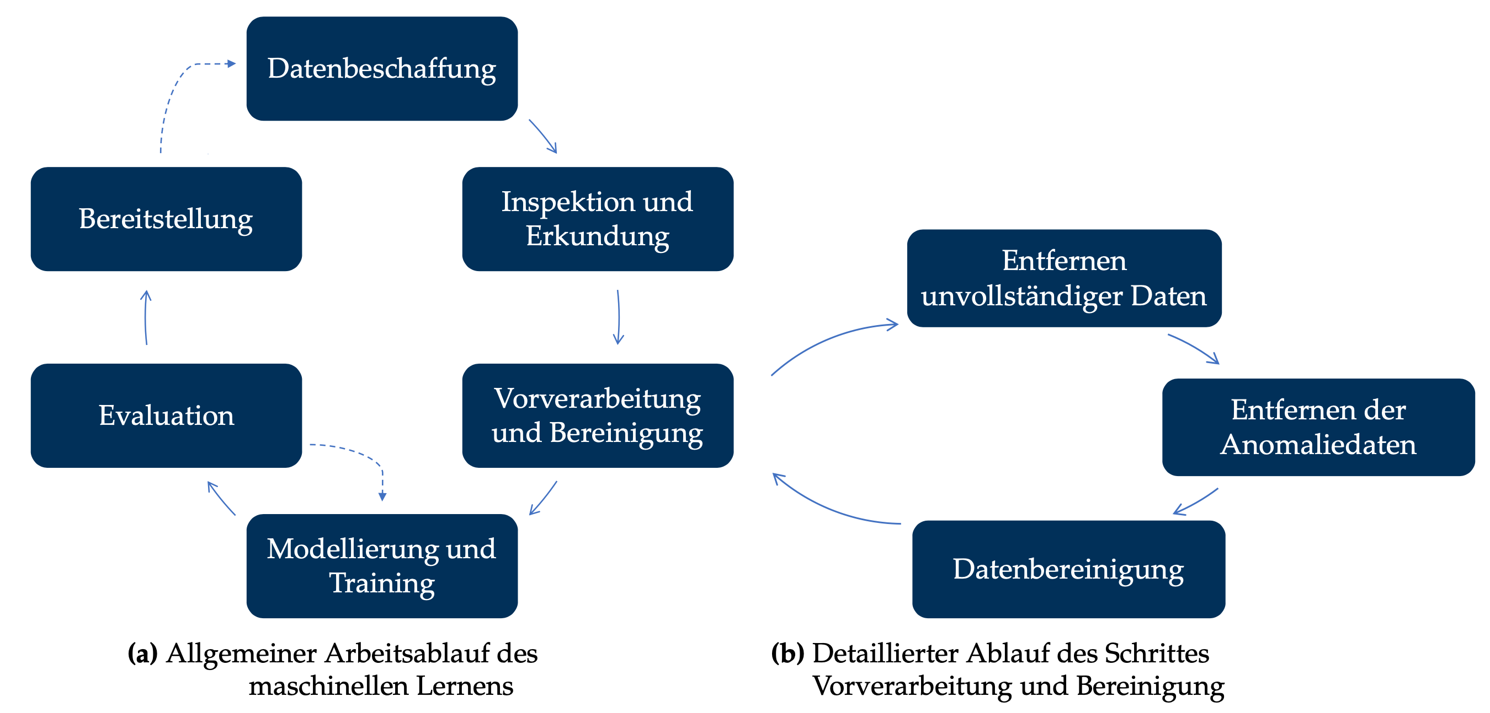
Methoden
Modellierung der Feinstaubkonzentration
Notes:
Abbildung (a) zeigt den allgemeinen Ablauf des maschinellen Lernens.
Der erste Schritt ist die Datenbeschaffung. Hier wird die Daten mit Sensoren gesammelt. Dabei können aufgrund technischer Probleme der Sensoren oder menschlicher Fehler Ausreißerdaten in den Datensatz gespeichert werden.
Im zweiten Schritt ‚Inspektion und Erkundung‘ werden unabhängige Variablen, abhängige Variablen und Datentypen von Variablen untersucht, um die strukturellen Beziehungen aufzudecken, die durch verschiedene Features in den Daten hervorgerufen werden.
Anschließend werden diese Daten vorverarbeitet und bereinigt. Dieser Schritt ist der wichtige Teil dieser Arbeit. Wenn man sich diesen Schritt etwas genauer ansieht, kann man ihn in solche Schritte unterteilen. Im Schritt „Entfernen unvollständiger Daten“ entfernt man die unvollständigen Daten. Wenn beispielsweise eine von mehreren Variablen keinen Wert hat, werden diese Daten in diesem Teilschritt entfernt. Der folgende Teilschritt „Entfernen der Anomaliedaten“ verwendet mehrere Ausreißererkennungsalgorithmen, um Ausreißer zu entfernen. Dieser Unterschritt ist der Schlüsselschritt für diese Arbeit. Danach werden die Daten bereinigt. Die Bereinigung bedeutet, dass die Index neu angeordnet werden, weil sie aufgrund der entfernten Daten nicht kontinuierlich geworden sind.
Zurück zur Abbildung links, der folgende Schritt ist „Modellierung und Training“. Hier wird ein Modell zur Vorhersage von Feinstaub erstellt und dieses Modell durch den vorbearbeiteten Datensatz im vorherigen Schritt trainiert.
Danach bewerten wir die Leistung dieses Modells. Das Bewertungsverfahren wird in dem nächsten Abschnitt erläutert. Wenn die Leistung nicht so gut ist wie erwartet, kann dieser Prozess zum vorherigen Schritt zurückkehren und den Schritt 'Modellierung und Training' noch mal durchführen.
Im letzten Schritt wird das Modell bereitgestellt. Wenn jedoch Eine Situation vorliegt, in der das Modell aufgrund des kritischen Feedbacks erst noch weiter aktualisiert werden muss, kann es in die Erfassungsphase zurückkehren.

Slide 10
Methoden
Verwandte Algorithmen
Algorithmen für Ausreißererkennung
Statistik-basiert
Cluster-basiert
Dichte-basiert
Interquartile Range
z-Score Filter
K-Means Clustering
Local Outlier Factor
Isolation Forest
Durch statistische Maße nach Datenpunkten zu suchen, die von restlichen Daten abweichen.
Datenpunkte zu gruppieren, und die Zugehörigkeit beobachten.
Datenpunkte anhand der Dichte zu identifizieren
[Joachim Hammer, Mike Stonebraker, Oguzhan Topsakal : THALIA: Test Harness for the Assessment of Legacy Information Integration Approaches, technical report, 2004]
Notes:
In dieser vorliegenden Arbeit werden insgesamt fünf Algorithmen verwendet. Diese fünf Algorithmen kann man nach ihrem Grundkonzept in drei Typen unterteilen. Statistik-, cluster- und dichtebasiert.
In statistikbasierten Algorithmen gibt es zwei Algorithmen, die ich in dieser Arbeit verwendet habe. Interquartile Range und z-Score Filter.
Das Konzept der statistik-basierte Algorithmen zur Ausreißererkennung ist es, nach Datenpunkten zu suchen, die signifikant von der Verteilung der restlichen Daten abweichen. Hierbei werden statistische Maße wie Mittelwert, Standardabweichung oder Quantile genutzt, um Abweichungen zu identifizieren und als potenzielle Ausreißer zu kennzeichnen.
In clusterbasierten Algorithmen gibt es einen Algorithmus, der K-Means Clustering heißt.
Die cluster-basierte Ausreißererkennungsalgorithmen basieren auf der Idee, dass Ausreißer in einem Datensatz sich von den anderen Datenpunkten dadurch unterscheiden, dass sie keine klare Zugehörigkeit zu einem Cluster aufweisen oder sich weit von den Clustern entfernt befinden.
In dichtebasierten Algorithmen gibt es zwei Algorithmen. Local Outlier Factor und Isolation Forest.
Das Konzept der dichte: Dichtebasierte Ausreißererkennungsalgorithmen identifizieren Ausreißer anhand der Dichte von Daten in einem Datensatz. Die Daten, die in Bereichen mit geringer Dichte liegen oder in Gruppen mit niedriger Dichte, werden als Ausreißer betrachtet.

Slide 11
Methoden
Verwandte Arbeiten
verwandte Algorithmen | [SJLD15] | [AO22] | [JYK20] | [MKPT20] | [WD16] | [HZZ+13] | [LIPJ21] | [DF13] | Diese Arbeit
Statistik-basiert | ✗ | ✗ | ✓ | ✓ | ✗ | ✗ | ✗ | ✗ | ✓
Cluster(Distanz)-basiert | ✓ | ✓ | ✗ | ✗ | ✓ | ✗ | ✓ | ✗ | ✓
Dichte-basiert | ✗ | ✗ | ✗ | ✗ | ✗ | ✓ | ✗ | ✓ | ✓
Notes:
Die Notwendigkeit dieser Arbeit kann durch einen Vergleich der folgenden acht Papers rationalisiert werden.
Weil man nicht alle acht Papers vorstellen kann, nehme ich nur drei Papers, die voneinander unterschiedliche Algorithmen verwendet haben.
Das dritte Paper verwendet einen statistikbasierten Algorithmus:
das Paper [JYK20] schlägt einen modifizierten IQR vor, so dass es kein Problem gibt, hohe Feinstaubkonzentrationen vorherzusagen. Denn der herkömmliche IQR kategorisiert Daten mit hohen Feinstaubkonzentrationen als Ausreißer und eliminiert diese, was dazu führt, dass das trainierte Modell nicht in der Lage ist, Vorhersagen für diese Art von Konzentrationen zu treffen.
Das fünfte Paper verwendet cluster:
nutzt [WD16] beim „wireless sensor network“ das K-Means-Clustering zur Erkennung von Blackhole- und Misdirection-Knoten. Mit einer Erkennungsrate von 98,6% und einer falschen positiven Rate von 1,2% ist dies besser als bestehende Algorithmen.
Das sechste Paper verwendet dichte:
In [HZZ+13] wird vorgestellt, ein adaptives Anomalie-Erkennungsschema für Cloud-Computing, das auf dem dichtebasierten LOF-Algorithmus basiert. Dieses Schema kann kontextabhängige Anomalien mit geringem Rechenaufwand effektiv erkennen.
Wie man unter der Tabelle verstehen kann, wurde kein Fall bisher beschrieben, in dem Ausreißer mithilfe von Algorithmen mit unterschiedlichen Eigenschaften erkannt und die Unterschiede zwischen ihnen verglichen und analysiert wurden. Wenn jedoch solche Vergleiche und Analysen durchgeführt werden, können die Ergebnisse dazu beitragen, das Verständnis für die Stärken und die Schwächen eines jeden Algorithmus zu verbessern und in weiterführenden Arbeiten eine fundierte Entscheidung zu treffen.
Daher werden in meiner Arbeit Ausreißer unter Zuhilfenahme von statistik-, cluster- und dichtebasierten Algorithmen entfernt, und im Ergebnis wird verglichen und analysiert, wie sich die Ausreißerentfernung mit jedem Algorithmus auf die Leistung des Lernmodells auswirkt.

Slide 12
3. Ergebnisse & Diskussion
Notes:
In diesem Abschnitt werde ich zeigen, erst mit welchen Datensätzen die Forschung durchgeführt wurde, mit welcher Evaluationsmetrik verwendet wurde und wie die Ergebnisse gekriegt ist.

Slide 13
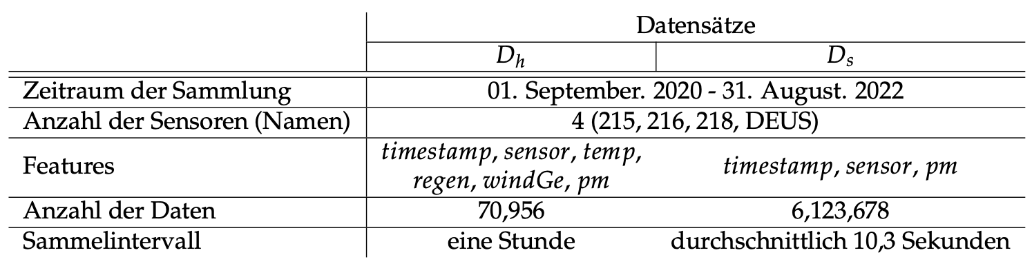
Ergebnisse & Diskussion
Datensätze
DEUS-Projekt
Allgemeine Information
Korrelation
Notes:
Die Datensätze sind aus DEUS-Projekt
Tabelle lesen (Nur die Unterschiede zwischen den Datensätzen beschreiben, wieso zwei haben, wie aggregiert)
Da alle Features des Datensatzes außer dem pm als ausreißerfrei beurteilt werden und es gemäß dem PCC(Pearson Correlation Coefficient) kein Feature gibt, das eine starke Korrelation mit pm aufwiese, wird nur das Feature pm zur Ausreißererkennung verwendet.

Slide 14
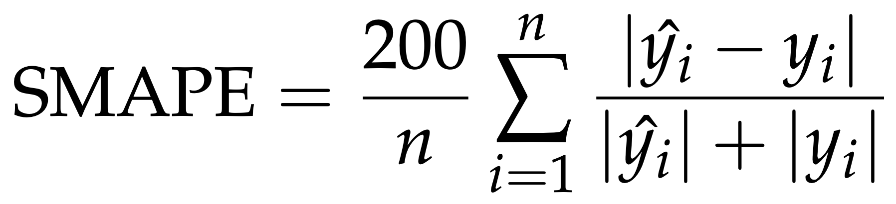
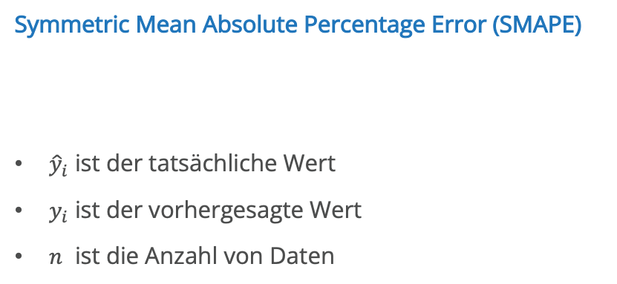
Ergebnisse & Diskussion
Symmetric Mean Absolute Percentage Error (SMAPE)
${\hat{y}}_{i}$ ist der tatsächliche Wert
$y_{i}$ ist der vorhergesagte Wert
$n$ ist die Anzahl von Daten
Notes:
Diese Metrik berechnet den durch- schnittlichen absoluten Prozentfehler zwischen den vorhergesagten und den tatsächlichen Werten. Ein niedriger SMAPE-Wert deutet auf eine hohe Prognosegenauigkeit hin, wäh- rend ein hoher Wert auf eine geringe Genauigkeit hinweist.
Ohne Nachteil

Slide 15
Ergebnisse & Diskussion
Entwicklungsumgebung
 | Verwandte Umgebung
Jupyter Notebook | Google Colab
CPU | Intel(R) Xeon(R)
RAM | 12 GB
Python Version | 3.8.16
Notes:
Tabelle lesen und beschreiben, wieso ich Google Colab benutzt habe:
bessere Entwicklungsumgebung als meinen Rechner
erfordert keine Installation (weil ich in der SLUB mit Laptop, zuhause mit Desktop)
einfache Verwaltung des Versions (trotzdem habe ich mit dem git das Version verwaltet)

Slide 16
Ergebnisse & Diskussion
Evaluation mit der Metrik SMAPE
Alle Algorithmen außerhalb LOF Algorithmus haben positive Ergebnisse resultiert.
ungefiltert
Algorithmus | SMAPE_Validierung(%)
 | Sensoren |  |  |  | Statistik
 | 215 | 216 | 218 | DEUS | AVG | Diff.
- | 55.15 | 56.76 | 57.02 | 54.98 | 55.98 | 0.00
gefiltert
Algorithmus | SMAPE_Validierung(%)
 | Sensoren |  |  |  | Statistik
 | 215 | 216 | 218 | DEUS | AVG | Diff.
iForest | 53.25 | 53.81 | 54.60 | 52.58 | 53.56 | -2.42
IQR | 53.36 | 54.54 | 54.21 | 53.13 | 53.81 | -2.17
z-score | 53.13 | 54.50 | 54.81 | 54.45 | 54.22 | -1.76
k-means | 54.51 | 56.97 | 56.37 | 55.36 | 55.80 | -0.18
LOF | 55.15 | 56.84 | 57.05 | 55.12 | 56.04 | +0.06
Notes:
Das Ziel dieser Arbeit ist die Untersuchung des Einflusses von Ausreißern auf die Prognosegenauigkeit von Feinstaubkonzentrationen
Deshalb habe ich die Änderung der Modellleistungs mit der fünf Algorithmen untersucht. Dabei wurden statistik-, cluster- und dichtebasierte Algorithmen eingesetzt. Anschließend wurden die Prognosemodelle auf Basis der bereinigten Daten gebildet und die Prognosegenauigkeit wurde mit derjenigen der Modelle verglichen, die auf der unbereinigten Datenbasis gebildet wurden.
Die Ergebnisse zeigen, dass alle Algorithmen außer LOF Algorithmus positive Ergebnisse resultiert haben.

Slide 17
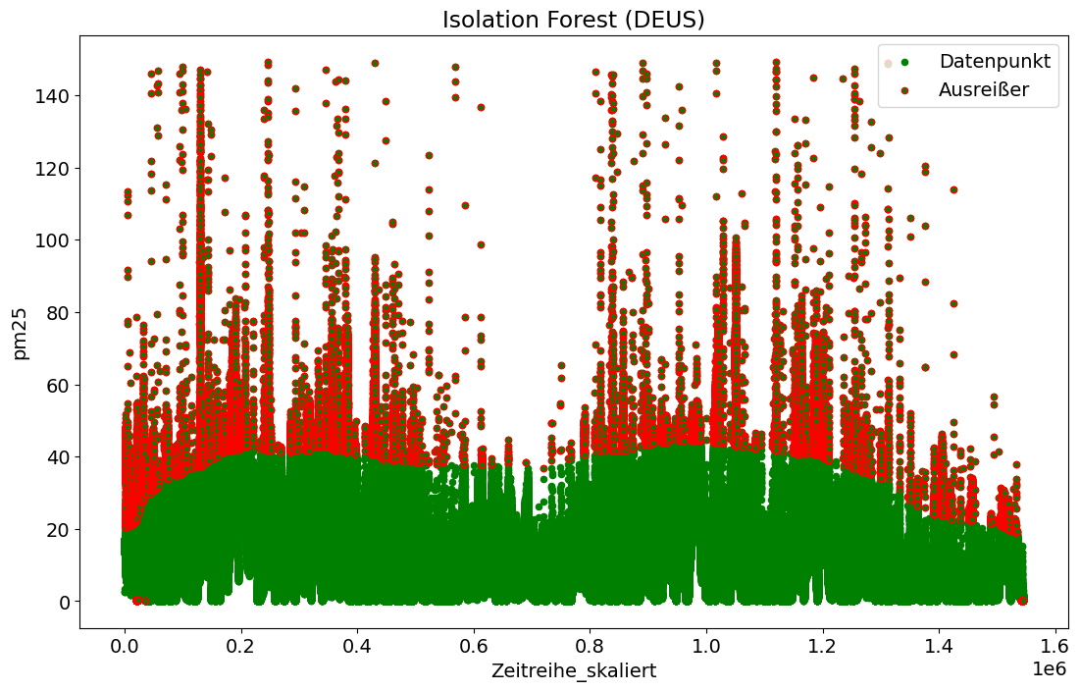
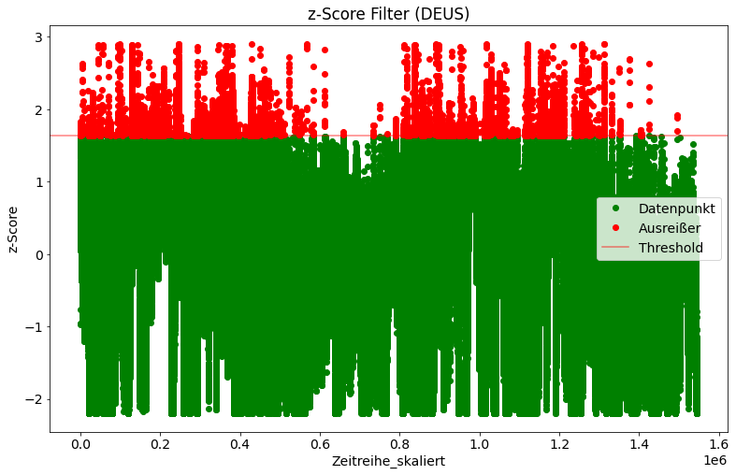
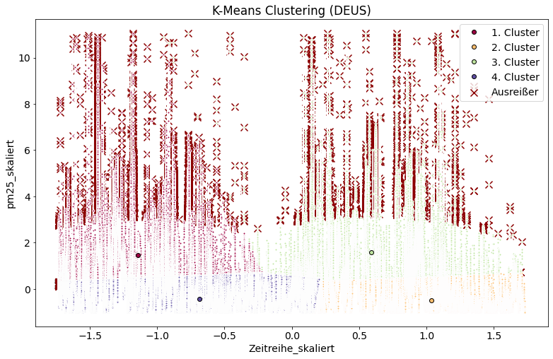
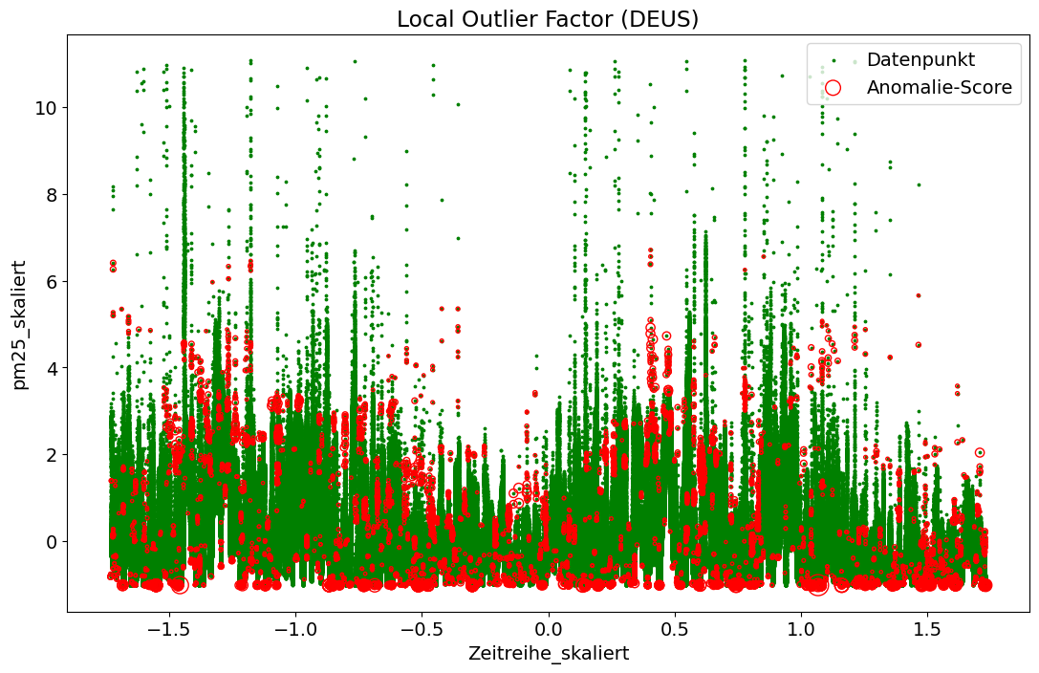
Ergebnisse & Diskussion
Notes:
Mit der Visualisierung kann man intuitiv die Ergebnisse sehen
LOF: Dieses negative Ergebnis für den LOF scheint darauf zurückzuführen zu sein, dass zu viele signifikante Daten entfernt wurden, wie Abbildung 6.1d zeigt. Mit anderen Worten, es ist ersichtlich, dass dieses Ergebnis durch das Entfernen von Daten aus dichten Bereichen verursacht wurde. Dies ist eine Eigenschaft des LOF-Algorithmus, denn im Gegensatz zu anderen Algorithmen, bei denen nur Daten aus Bereichen mit geringer Dichte entfernt werden, entfernt der LOF-Algorithmus die Datenpunkte, die in einem dichten Bereich vorhanden sind, wenn sie niedriger als die durchschnittliche Dichte des Bereichs sind.
Z-Score und IQR: Da es sich bei diesen beiden Algorithmen um statistikbasierte Algorithmen handelt, wurde die Zeit nicht berücksichtigt.(Abbilung hat eine gerade Linie)
K-Means: weniger leistungsfähig als andere iForest-, IQR- und z-Score-Algorithmen, da einige Daten entfernt werden, die in dichten Bereichen vorhanden sind. Natürlich hat dieser Algorithmus auch eine kleine Menge sinnloser Daten entfernt, so dass er im Gegensatz zu LOF die Leistung des Modells verbessert hat.
iForset: die Trennlinie zwischen normalen und Ausreißerdaten hat eine schöne Kurve erzeugt. (Also, Zeit berücksichtigt)

Slide 18
Notes:
Mit der Visualisierung kann man intuitiv die Ergebnisse sehen
LOF: Dieses negative Ergebnis für den LOF scheint darauf zurückzuführen zu sein, dass zu viele signifikante Daten entfernt wurden, wie Abbildung 6.1d zeigt. Mit anderen Worten, es ist ersichtlich, dass dieses Ergebnis durch das Entfernen von Daten aus dichten Bereichen verursacht wurde. Dies ist eine Eigenschaft des LOF-Algorithmus, denn im Gegensatz zu anderen Algorithmen, bei denen nur Daten aus Bereichen mit geringer Dichte entfernt werden, entfernt der LOF-Algorithmus die Datenpunkte, die in einem dichten Bereich vorhanden sind, wenn sie niedriger als die durchschnittliche Dichte des Bereichs sind.
Z-Score und IQR: Da es sich bei diesen beiden Algorithmen um statistikbasierte Algorithmen handelt, wurde die Zeit nicht berücksichtigt.(Abbilung hat eine gerade Linie)
K-Means: weniger leistungsfähig als andere iForest-, IQR- und z-Score-Algorithmen, da einige Daten entfernt werden, die in dichten Bereichen vorhanden sind. Natürlich hat dieser Algorithmus auch eine kleine Menge sinnloser Daten entfernt, so dass er im Gegensatz zu LOF die Leistung des Modells verbessert hat.
iForset: die Trennlinie zwischen normalen und Ausreißerdaten hat eine schöne Kurve erzeugt. (Also, Zeit berücksichtigt)

Slide 19
Ergebnisse & Diskussion
ungefiltert
Algorithmus | SMAPE_Validierung(%)
 | Sensoren |  |  |  | Statistik
 | 215 | 216 | 218 | DEUS | AVG | Diff.
- | 55.15 | 56.76 | 57.02 | 54.98 | 55.98 | 0.00
gefiltert
Algorithmus | SMAPE_Validierung(%)
 | Sensoren |  |  |  | Statistik
 | 215 | 216 | 218 | DEUS | AVG | Diff.
iForest | 53.25 | 53.81 | 54.60 | 52.58 | 53.56 | -2.42
IQR | 53.36 | 54.54 | 54.21 | 53.13 | 53.81 | -2.17
z-score | 53.13 | 54.50 | 54.81 | 54.45 | 54.22 | -1.76
k-means | 54.51 | 56.97 | 56.37 | 55.36 | 55.80 | -0.18
LOF | 55.15 | 56.84 | 57.05 | 55.12 | 56.04 | +0.06
Notes:
Zusammen

Slide 20
4. Fazit & Ausblick

Slide 21
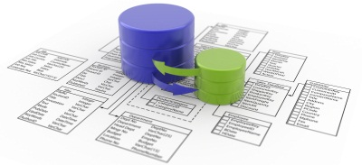
Fazit & Ausblick
Fazit
Die erfolgreiche Ausreißerentfernung beeinflusst die Leistung des Lernmodells.
Es wird erwartet, die Ergebnisse in dieser Arbeit zum Bereich ‚Anomalie Erkennung‘ beizutragen.
Einschränkungen dieser Arbeit
stärkere Korrelation zwischen pm und anderen Variablen
in einer besseren Entwicklungsumgebung
Ausblick
den optimalen Wert für die Hyperparameter einzusetzen
erweiterte Algorithmen zu verwenden
Notes:
Fazit:
Wenn die Ausreißererkennung erfolgreich geschafft wird, lohnt sich.
Die Ergebnisse dieser Arbeit können dazu beitragen, das Verständnis für die Auswirkungen von Ausreißern auf die Genauigkeit von Prognosemodellen zu verbessern und die Wahl geeigneter Ausreißererkennungsalgorithmen zu erleichtern.
Einschränkung:
stärkere Korrelation zwischen pm und anderen Variablen erforderlich (z. B. sulfur dioxide, carbon monoxide, Nitrogen dioxide, ozone)
In einer besseren Entwicklungsumgebung mit dem High Performance Computing-System der TU Dresden(den Grund, wieso ich den Algorithmus DBSCAN oder andere Algorithmen, die auf Deep-Learning basieren, nicht genutzt habe, kann ich mit dieser Einschränkung erklären)
Ausblick:
Für die weitere Forschung braucht man erst eine bessere Entwicklungsumgebung.
Ein Paper (Automatic Hyperparameter Tuning Method for Local Outlier Factor, with Applications to Anomaly Detection) hat einen neuen Algorithmus vorgeschlagen, der das beste Hyperparameter für LOF findet.
Ein Paper (Extended Isolation Forest) hat einen erweiterten Isolation Forest vorgeschlagen

Slide 22
Vielen Dank für Ihre Aufmerksamkeit!

Slide 23
단일 도시에 있는 많은(1000)명의 심장 박동 데이터가 있다고 상상해 봅시다. 예를 들어 BPM은 5분마다 기록됩니다. 모든 사람의 전체 평균 BPM은 80이고 1%와 99% 백분위수는 30과 180입니다.
일반적인 예외는 사람의 심장 박동 값이 30보다 작거나 180보다 높은 경우입니다. 20 또는 230과 같습니다. 정상인 값의 예는 50(매우 이완됨) 또는 150(운동 중)일 수 있습니다.
그러나 1000명 모두의 평균이 한 시간 간격 동안 150BPM이라면 이는 집단적 이상 현상입니다. 개별적으로는 괜찮지만 모든 사람이 동시에 운동할 가능성은 거의 없습니다!
아침 5시에 사람의 BPM이 150이면 상황에 따라 이상할 가능성이 있습니다. 값은 일반적으로 괜찮지만 사람이 한밤중에 운동을 할 가능성은 거의 없습니다! 여기서 컨텍스트는 시간입니다.
또는 우리가 그 사람의 상태에 접근할 수 있고 상태 == '휴식 중'이고 BPM이 150인 경우, 이는 하루 중 시간에 관계없이 컨텍스트 이상(컨텍스트가 개인의 상태임)이기도 합니다.

